Slide 1
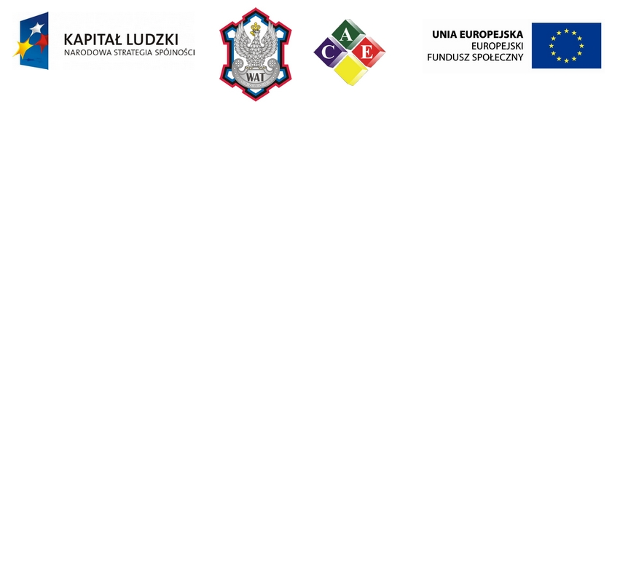
Spektroskopia podczerwieni (IR) w analizie chemicznej
dr inż. Michał Czerwiński
projekt nr POKL.03.03.04-00-110/12
„Z Wojskową Akademią Techniczną nauka jest fascynująca!”
Projekt współfinansowany przez Unię Europejską w ramach Europejskiego Funduszu Społecznego

Slide 2
Spektroskopia - podstawy
Spektroskopia zajmuje się oddziaływaniem między promieniowaniem elektromagnetycznym a materią (cząsteczkami, atomami, jonami, rodnikami).
Charakter oddziaływań między promieniowaniem i materią określa mechanika kwantowa.
Spektrometria zajmuje się rejestracją i pomiarami efektów wytwarzania bądź oddziaływania promieniowania elektromagnetycznego z badaną materią.

Slide 3
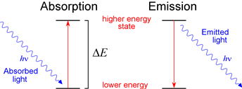
Spektroskopia - podstawy
Oddziaływanie polega na:
  pochłanianiu części energii promieniowania elektromagnetycznego przez materię – absorpcja
  oddawaniu przez materię części energii w postaci promieniowania elektromagnetycznego – emisja

Slide 4
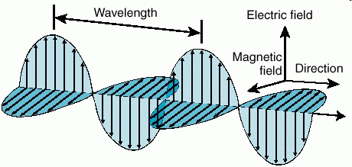
Spektroskopia - podstawy
Cechy jakościowe promieniowania:
Długość fali – odcinek drogi promieniowania, na którym mieści się jeden okres drgania pola elektromagnetycznego [nm, μm]
Częstość – liczba drgań przypadająca na sekundę [1/s]
Liczba falowa (częstość) – liczba drgań przypadająca na centymetr drogi promieniowania [1/cm]

Slide 5
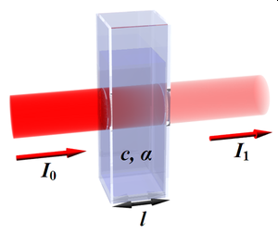
Spektroskopia - podstawy
transmitancja (T):
absorbancja (A):
Prawo Lamberta-Beera
Prawo addytywności absorbancji
A = ε · c · l
A = A₁ + A₂ +…+ A_{n}
A - absorbancja
ε - molowy współczynnik absorpcji
c - stężenie substancji w próbce
l - długość drogi optycznej
A – suma absorbancji
A₁, A₂, A_{n} – absorbancja składników mieszaniny

Slide 6
Spektroskopia - podstawy
ZAKERS PROMIENIOWANIA ELEKTROMAGNEYCZNEGO:

Slide 7
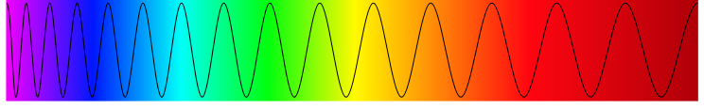
Spektroskopia podczerwieni IR
λ/nm
100
200
400
800
2700
NIR
MIR
FIR
X-ray
daleki
UV
bliski
UV
VIS
MW
IR
14000
4000
400
10
λ/cm⁻¹
IR
14300 – 200 cm⁻¹
podczerwień bliska
(near IR)
podczerwień właściwa
(middle IR)
podczerwień daleka
(far IR)
14300 – 4000 cm⁻¹
4000 – 400 cm⁻¹
700 – 200 cm⁻¹

Slide 8
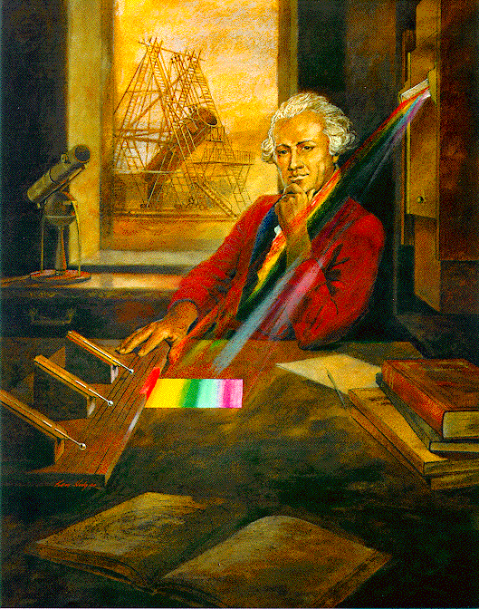
IR- odkrywca
Sir Frederick William Herschel stwierdził w 1800 r., że istnieje promieniowanie poza widzialnym obszarem. To „ promieniowanie cieplne” nazwano później promieniowaniem podczerwony (prefix infra oznacza ‘pod’).
Eksperyment Herschel‘a był ważny nie tylko dlatego, że doprowadził do odkrycia promieniowania IR, ale również dlatego, że po raz pierwszy zauważono istnienie formy światła niewidzialnego dla ludzkiego oka.
„Experiments on the refrangibility of the invisible rays of the Sun”
Notes:
Badając temperaturę ciał nagrzanych przez promieniowanie słoneczne w różnych pasmach światła widzialnego rozszczepionego w pryzmacie zauważył, że najwyższe wskazania uzyskuje się dla termometrów ustawionych tuż za czerwonym krańcem widma słonecznego. To odkrycie opisał w roku 1800 w pracy Experiments on the refrangibility of the invisible rays of the Sun^{[3]}

Slide 9
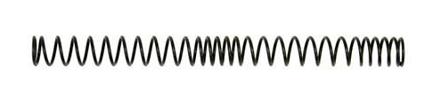
IR-wstęp
Częstość drgań rozciągających jest wprost proporcjonalna
do pierwiastka ze stałej siłowej wiązania i odwrotnie proporcjonalna do masy zredukowanej atomów połączonych tym wiązaniem
Oscylator harmoniczny
m₁
m₂
Wniosek:
ν(C≡C), ν(C≡N) → 2300–2000 cm⁻¹
ν(C=C), ν(C=N), ν(C=O) → 1900–1500 cm⁻¹
ν(C–C), ν(C–N), ν(C–O) → 1300–800 cm⁻¹
ν(C–H), ν(N–H), ν(O–H) → 3700–2630 cm⁻¹

Slide 10
IR – Aparatura
Źródło
IR
Monochro-
mator
Komora
próbek
Detektor
Rejestrator
DETEKTORY
-fotodetektory- rzadko stosowane ze względu na wysoką cenę
- detektory termiczne - powszechnie stosowane
  a) termoelektryczne – są to termopary, zwane także termoogniwami (efekt Peltiera)
  b) termooporowe – urządzeniem takim jest bolometr (termometr oporowy)
  c) pneumatyczne – przykładem takiego detektora jest tzw. komórka Golaya. Powstający wzrost ciśnienia gazu pod wpływem wzrostu temperatury jest zamieniany na sygnał elektryczny
ŹRÓDŁA PROMIENIOWANIA:
Rozgrzany do temp. ok. 1700 °C
pręt ceramiczny – tlenki toru, itru i cyrkonu (włókno Nernsta, Globar)

Slide 11
IR – z transformatą Furiera (FT-IR)
Spektroskopia FT-IR
MONOCHROMATOR
Interferometr Michaelsona
Promieniowanie wyemitowane ze źródła zostaje rozdzielone na dwie wiązki
Jedna pada na zwierciadło stałe, a druga na ruchome
Po odbiciu wiązki interferują ze sobą - nowo powstała wiązka promieniowania przechodzi przez badaną próbkę
W wyniku pomiaru otrzymuje się interferogram – czyli widmo w zależności od położenia zwierciadła ruchomego
Komputer przelicza interferogram z wykorzystaniem transformaty Fouriera na klasyczne widmo w funkcji liczby falowej.

Slide 12
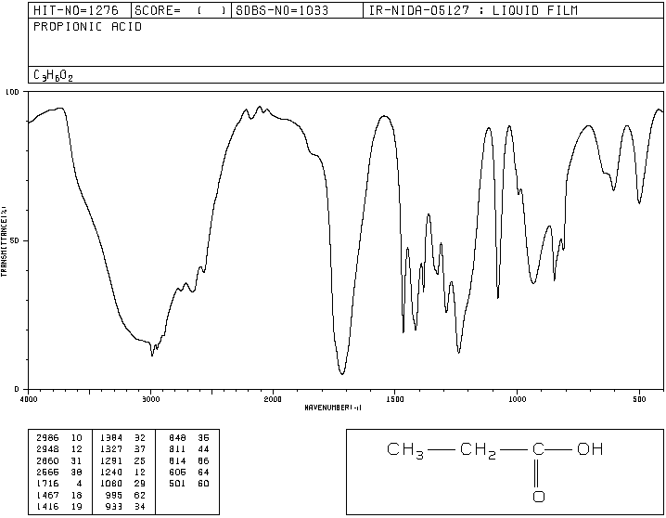
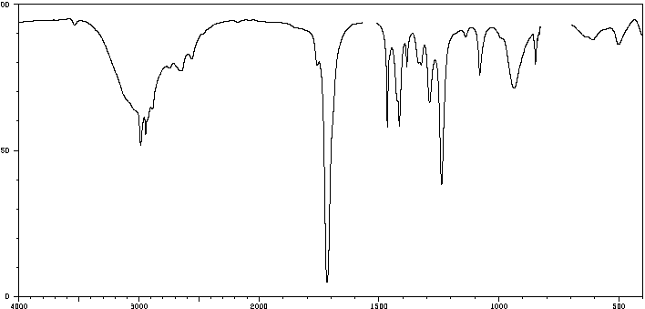
IR – z transformatą Furiera (FT-IR)
Zalety spektrofotometru FT-IR
Większa czułość
Pasma absorpcji wąskie, rozdzielone, z wyraźnymi minimami
Potrzebna mniejsza energia ze źródła
Krótki czas wykonania widma (1-2 s)
Sumowanie skanów – zapewnia lepszy stosunek sygnału do szumów

Slide 13
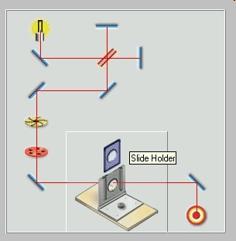
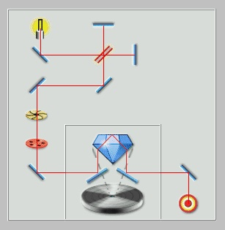
IR – techniki pomiaru widm
1. Transmisyjne 2. Odbiciowe

Slide 14
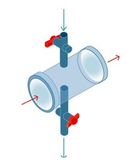
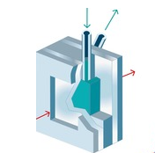
IR – techniki transmisyjne
film cieczy
widmo w roztworze (w kuwecie)
film z rozpuszczalnika lotnego
zawiesina w nujolu
film na foli PTFE
pastylka z KBr
CHCl₃, CH₂Cl₂, CCl₄, CS₂

Slide 15
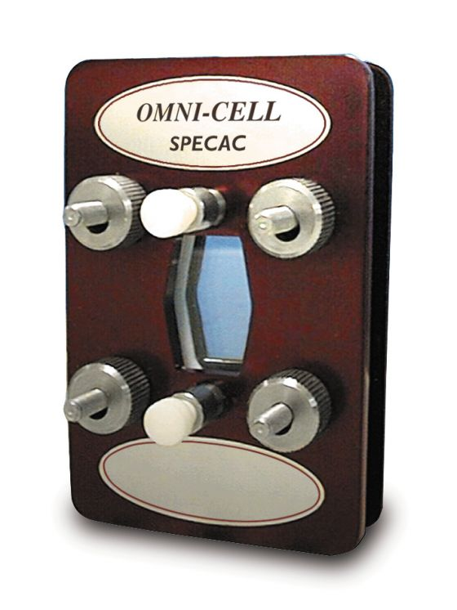
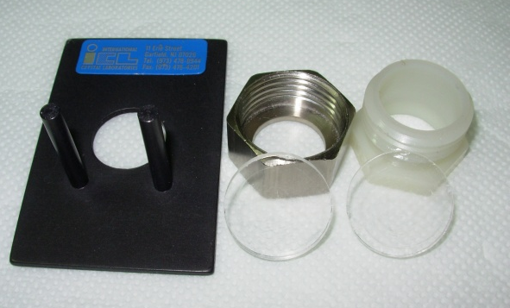
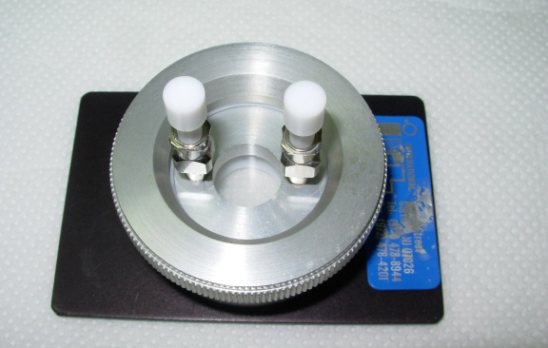
IR – techniki transmisyjne
widmo w roztworze (w kuwecie)
film z rozpuszczalnika lotnego
film cieczy
zawiesina w nujolu
film na foli PTFE

Slide 16
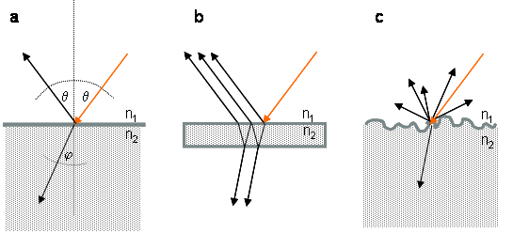
IR – techniki odbiciowe
widma otrzymane bezpośrednio od odbicia promieniowania IR od powierzchni dowolnych próbek (ciekłych lub stałych)
roztwory wodne i nierozpuszczalne w typowych rozpuszczalnikach IR
materiały, w tym biologiczne (tj. mleko, bakterie etc.)
Rodzaje odbić wykorzystywane w IR:
  a) odbicie całkowite (zwierciadlane)
  b) wielokrotne odbicie osłabione (Attenuated Total Reflection, ATR)
  c) rozproszone od niejednorodnych powierzchni (Diffuse Reflectance Infrared Fourier Transformed Spectroscopy, DRIFT)

Slide 17
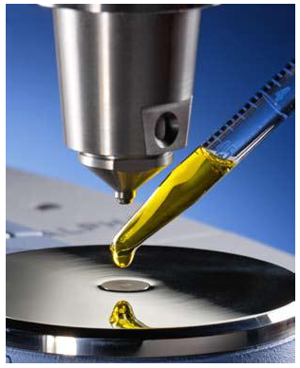
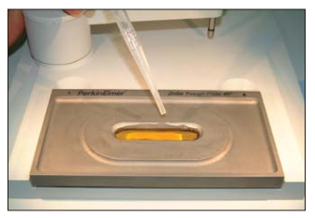
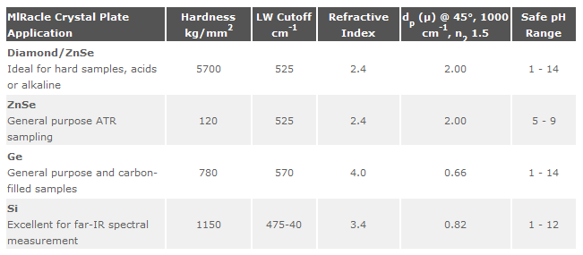
IR – techniki odbiciowe

Slide 18
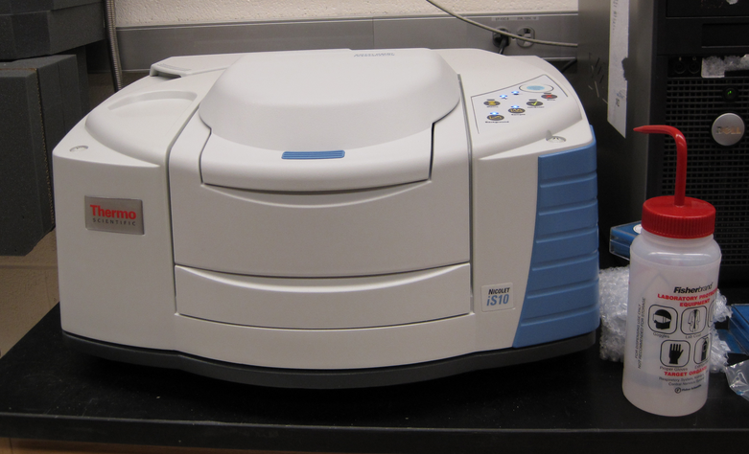
IR – Przed pomiarem widma
Widmo tła tzw. „background”
H₂0
H₂0
Tło + korekcja wpływu atmosfery (H₂O / CO₂)
Pasmo od węglowodorów z powietrza

Slide 19
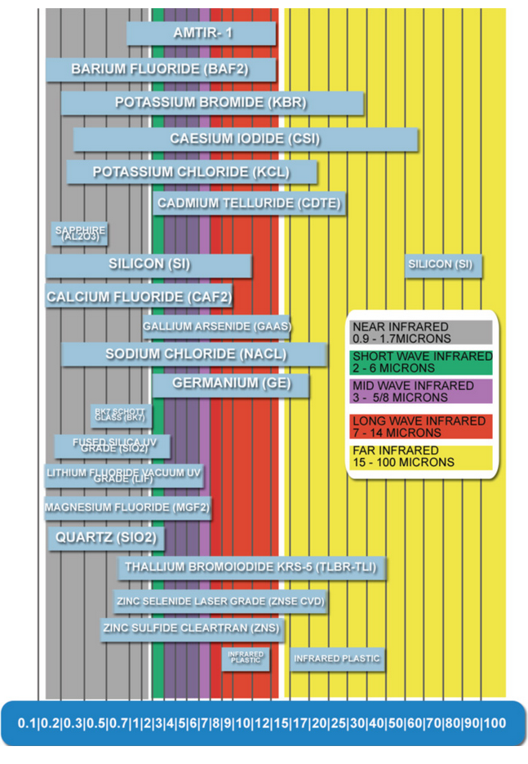
IR – wpływ okienka
Materiał | Rozpuszczalność, g/100g H₂O (20°C)
NaCl | 36,0
KBr | 65,2
KCl | 34,7
CsI | 160,0 (61°C)
CaF₂ | 1,5 ·10⁻³
BaF₂ | 0,12 (25°C)
AgCl | 8,9 ·10⁻⁵ (10°C)
AgBr | 1,2 ·10⁻⁵
ZnS | nierozpuszczalny
ZnSe | nierozpuszczalny
Polietylen | nierozpuszczalny

Slide 20
IR – Parametry pomiaru
Pomiar standardowy widma IR techniką transmisyjną
Zakres pomiarowy: 4000 – 400 cm⁻¹
Rozdzielczość: 4 cm⁻¹
Ilość skanów: 32
Przykładowy opis widma IR z publikacji
IR (KBr): ν/cm⁻¹ 3337, 1741,1547, 1424, 1228, 1199, 1176

Slide 21
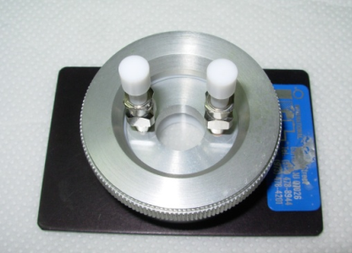
IR – wpływ rozpuszczalnika
100,00
90,0
80,0
70,0
CCl₄
60,0
%T
50,0
40,0
30,0
20,0
10,0
0,00
4000,0
3000
2000
1500
1000
400,0
100,00
cm-1
90,0
80,0
70,0
60,0
%T
50,0
CDCl₃
40,0
30,0
20,0
10,0
0,00
4000,0
3000
2000
1500
1000
400,0
100,00
cm-1
90,0
80,0
70,0
60,0
%T
50,0
40,0
30,0
20,0
CHCl₃
10,0
0,00
4000,0
3000
2000
1500
1000
400,0
cm-1

Slide 22
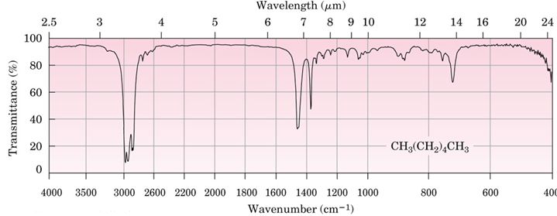
IR – parametry widma
Długość fali [μm]
Transmitancja[%]
Liczba falowa [cm⁻¹]
    Oś OX widma IR przedstawia liczbę falową 1/l [cm⁻¹]
    ponieważ liczby falowe są bezpośrednio proporcjonalne do energii obserwowanych przejść
    Oś OY widma IR przedstawia transmitancję T (%T)

Slide 23
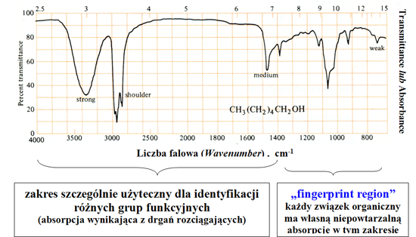
IR – interpretacja widm
największa wartość diagnostyczna: wąskie, nie nakładające się na siebie obszary widmowe
charakterystyczny dla danego związku niepowtarzalny układ pasm absorpcyjnych, odpowiadających złożonym drganiom rozciągającym i deformacyjnym szkieletu cząsteczki

Slide 24
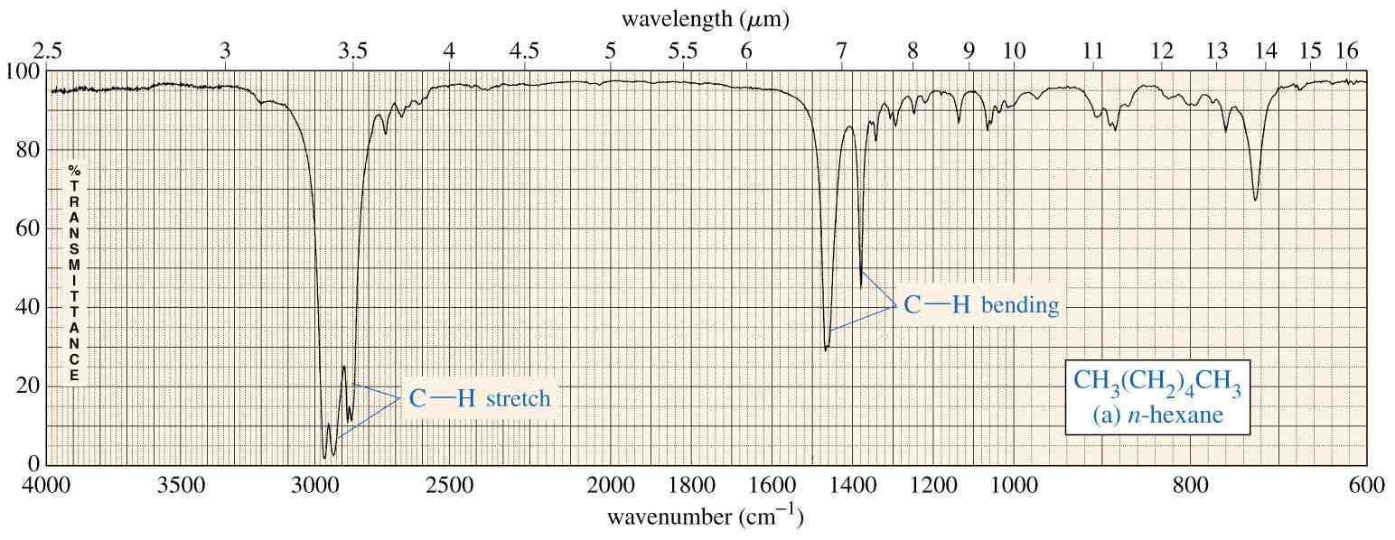
IR –widma alkanów

Slide 25
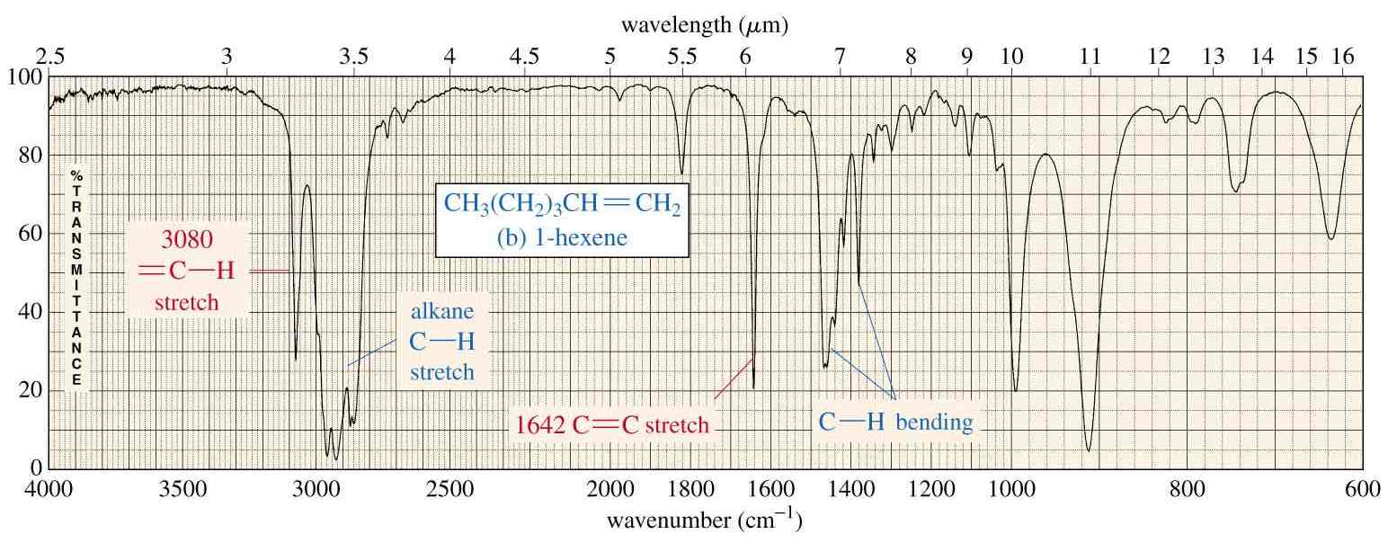
IR –widma alkenów

Slide 26
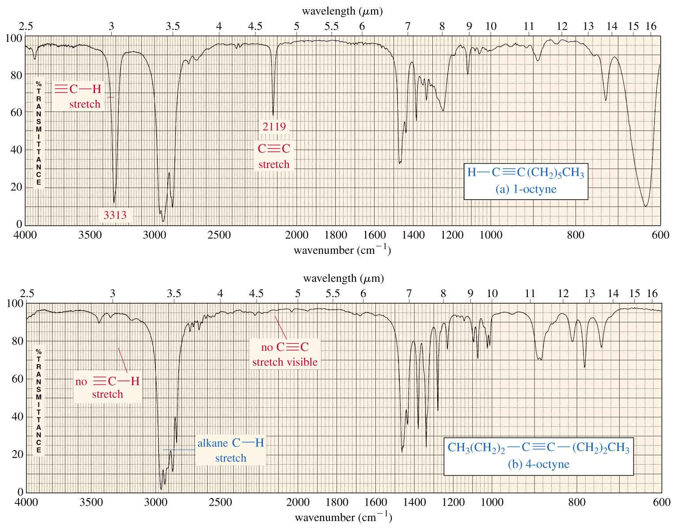
IR –widma alkinów

Slide 27
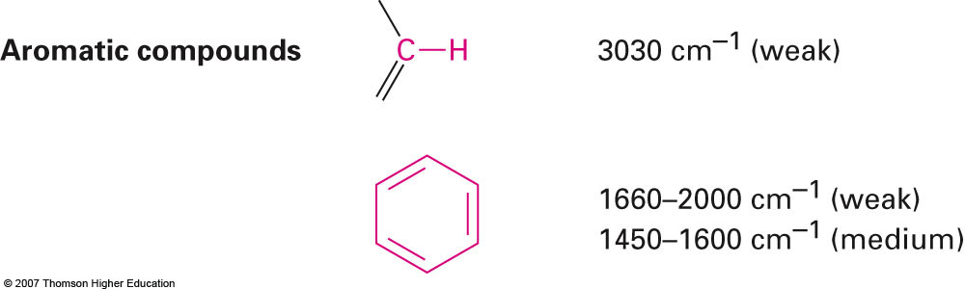
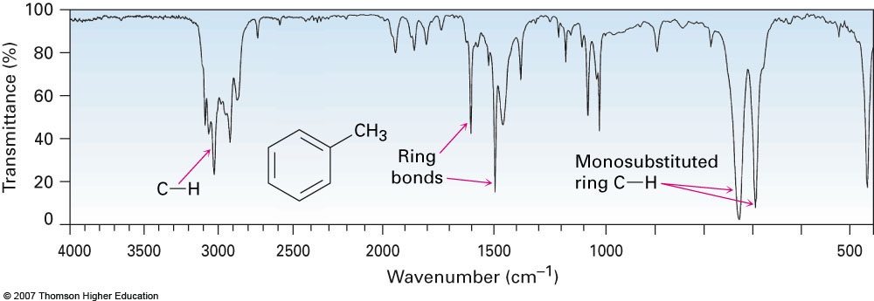
IR –widma zw. aromatycznych
(„Zęby” podstawionego benzenu)
27

Slide 28
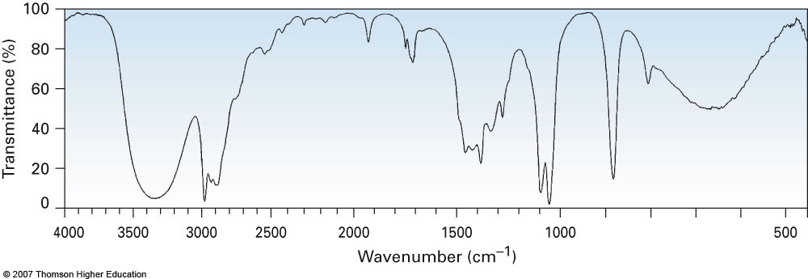
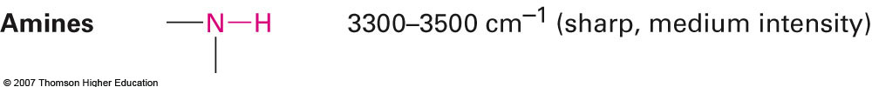
IR –widma alkoholi i amin
O-H poszerza się przy tworzeniu wiązań wodorowych
CH₃CH₂OH
C-O
Aminy podobnie do OH
N-H poszerza się przy tworzeniu wiązań wodorowych

Slide 29
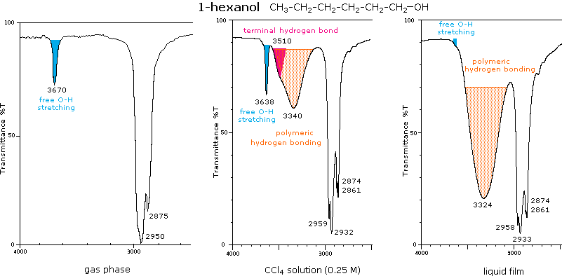
IR –alkohol (rozciąganie O-H)
Faza gazowa
(brak wiązań wodorowych)
w roztworze CCl₄ (0.25M)
(obecność wiązań H)
Ciekły film
(dużo wiązań wodorowych)

Slide 30
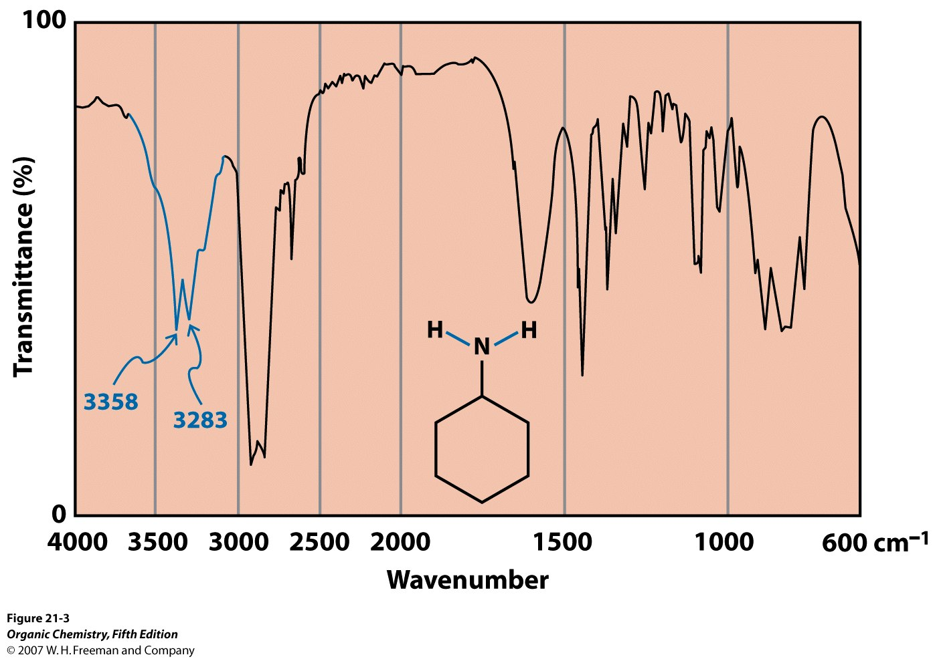
IR –widma amin
  Pierwszo- i drugorzędowe aminy wykazują charakterystyczną absorpcję IR N-H rozciąganie – absorpcja pomiędzy 3250 and 3500 cm⁻¹.
  Pierwszorzędowe aminy mają dwa silne piki w tym zakresie, podczas gdy drugorzędowe aminy jeden.
  Pierwszorzędowe aminy absorbują równiez w zakresie ~1600 cm⁻¹ w związku z wachlarzowym ruchem grupy NH₂.
  Trzeciorzędowe aminy nie absorbują w żadnym z tych zakresów w związku z brakiem wiązania pomiędzy azotem i wodorem.
Aminy podobnie do OH
N-H poszerza się przy tworzeniu wiązań wodorowych

Slide 31
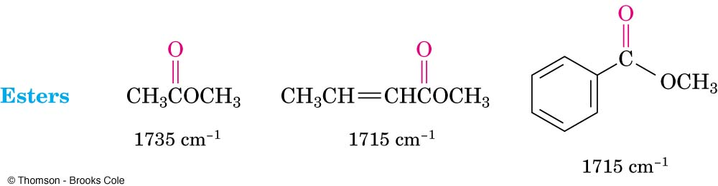
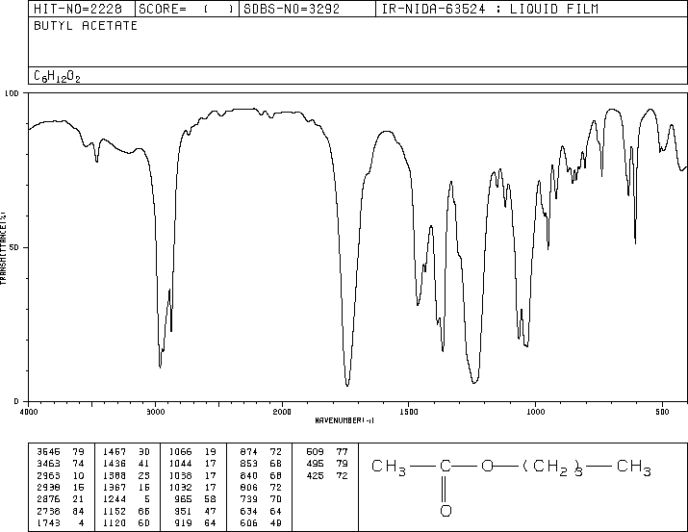
IR –widma estrów
  C=O drgania rozc. przy ~ 1730-1740 cm⁻¹
  C-O drgania rozc. przy 1000-1300 cm⁻¹
  (Ważne: inne grupy funkcyjne mogą również mieć
  piki w zakresie 1000-1300 cm⁻¹ !)
silne
1743
1245

Slide 32
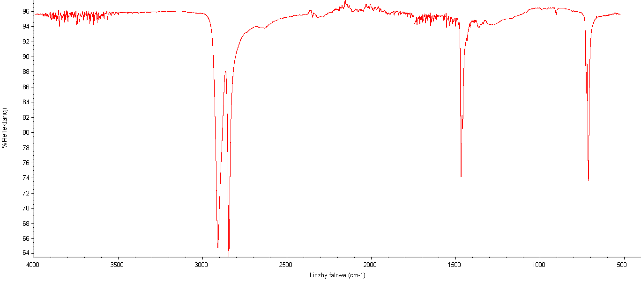
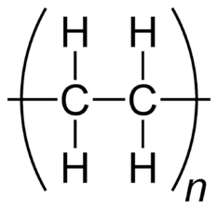
IR –folia śniadaniowa

Slide 33
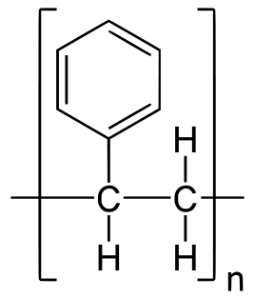
IR –opakowanie do płyt CD

Slide 34
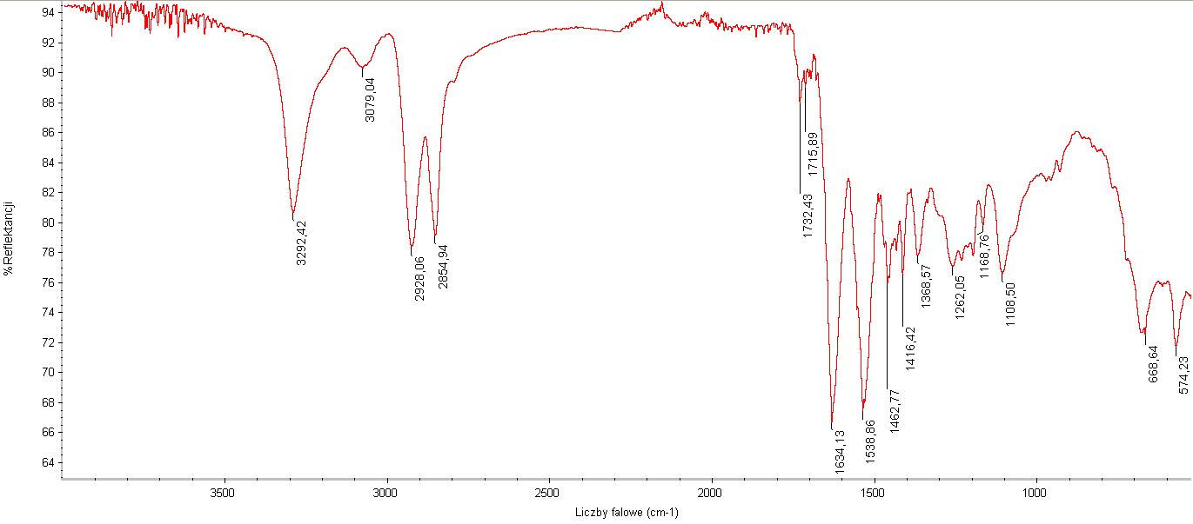
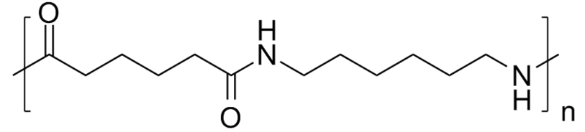
IR –rajstopy

Slide 35
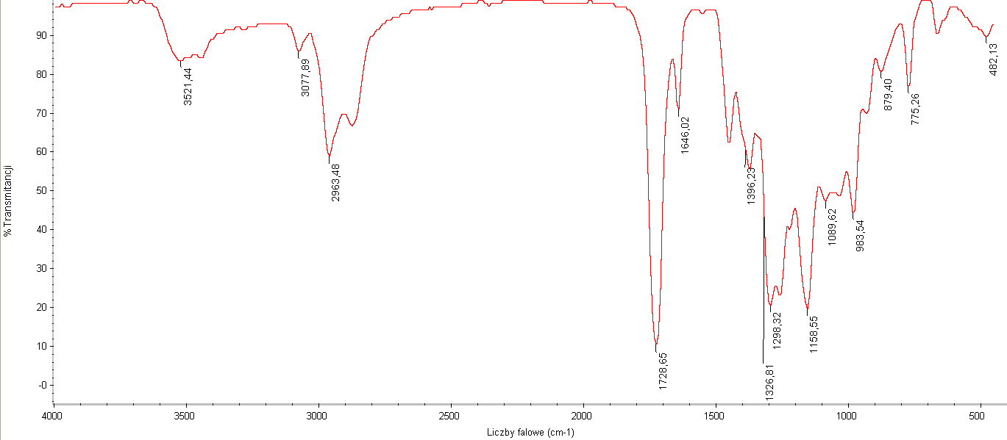
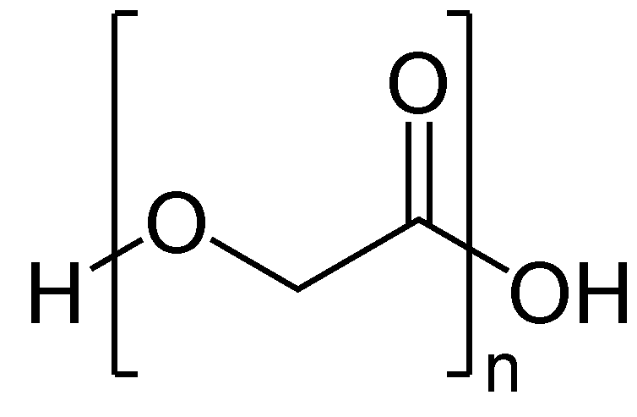

IR –torebka biodegradowalne
+

Slide 36
IR –podsumowanie
Identyfikacja substancji na podstawie wzorca
  analit i próbka referencyjna musza być badane w tych samych warunkach
Określanie struktury cząsteczki na podstawie tabeli częstości grupowych
Określanie czystości związków
Kontrola przebiegu reakcji
Badanie oddziaływań międzycząsteczkowych
Badanie konformacji (kształtu) cząsteczek

Slide 37
IR –podsumowanie
badanie zawartości wilgoci w mące, skrobi, mleku w proszku, kawie rozpuszczalnej, chipsach itp..
Badania jakości farb i lakierów (badanie wieku samochodu)
Badania jakości olei
Kontrola zanieczyszczeń przemysłowych
Identyfikacja polimerów w wielowarstwowych kompozytach
Sprawdzanie stanu zdrowia na podstawie badań materiału biologicznego

Slide 38
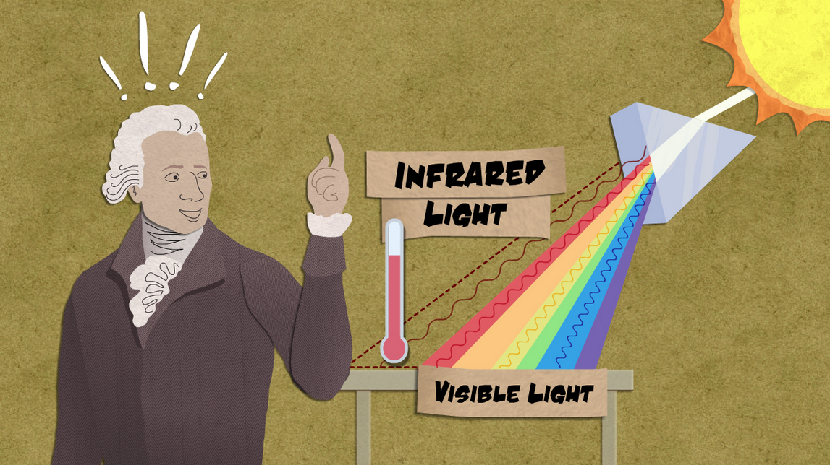
Dziękuję za uwagę !

